Slide 1



TIẾNG VIỆT 4
Notes:
Chào mừng các em đến với tiết học TV ngày hôm nay nhé!

Slide 2


TRƯỜNG TIỂU HỌC QUANG TRUNG
Sách kết nối tri thức với cuộc sống – Lớp 4
Năm học 2024-2025

MÔN TIẾNG VIỆT
LUYỆN TỪ VÀ CÂU: BIỆN PHÁP NHÂN HOÁ
Giáo viên: Dương Thị Quyên
Trang 78

Slide 3
1. Mỗi từ in đậm trong đoạn văn dưới đây dùng để gọi con vật nào? Em có nhận xét gì về cách dùng những từ đó trong đoạn văn?
Mùa xuân, ngày nào cũng là ngày hội. Muôn loài vật trên đồng lũ lượt kéo nhau đi. Những anh chuồn ớt đỏ thắm như ngọn lửa. Những cô chuồn chuồn kim nhịn ăn để thân hình mảnh dẻ, mắt to, mình nhỏ xíu, thướt tha bay lượn. Các chú bọ ngựa vung gươm tập múa võ trên những chiếc lá to. Các ả cánh cam diêm dúa, các chị cào cào xoè áo lụa đỏm dáng,... Đạo mạo như bác giang, bác dẽ cũng vui vẻ dạo chơi trên bờ đầm.
(Theo Xuân Quỳnh)

Slide 4
1. Mỗi từ in đậm trong đoạn văn dưới đây dùng để gọi con vật nào? Em có nhận xét gì về cách dùng những từ đó trong đoạn văn?
Mỗi từ in đậm trong đoạn văn dùng để gọi con vật:
anh chuồn ớt
cô chuồn chuồn kim
chú bọ ngựa
ả cánh cam
chị cào cào
bác giang
bác dẽ.

Slide 5
1. Mỗi từ in đậm trong đoạn văn dưới đây dùng để gọi con vật nào? Em có nhận xét gì về cách dùng những từ đó trong đoạn văn?
Mùa xuân, ngày nào cũng là ngày hội. Muôn loài vật trên đồng lũ lượt kéo nhau đi. Những anh chuồn ớt đỏ thắm như ngọn lửa. Những cô chuồn chuồn kim nhịn ăn để thân hình mảnh dẻ, mắt to, mình nhỏ xíu, thướt tha bay lượn. Các chú bọ ngựa vung gươm tập múa võ trên những chiếc lá to. Các ả cánh cam diêm dúa, các chị cào cào xoè áo lụa đỏm dáng,... Đạo mạo như bác giang, bác dẽ cũng vui vẻ dạo chơi trên bờ đầm.
(Theo Xuân Quỳnh)
Các từ hô gọi trên làm cho các con vật trong đoạn văn trở nên sinh động, gần gũi với con người hơn.

Slide 6
2. Tìm trong đoạn thơ dưới đây những từ ngữ chỉ hoạt động, đặc điểm của người được dùng để tả các vật hoặc hiện tượng tự nhiên.
Bụi tre Tần ngần Gỡ tóc Hàng bưởi Đu đưa Bế lũ con Đầu tròn Trọc lóc | Chớp Rạch ngang trời Khô khốc Sấm Ghé xuống sân Khanh khách cười | Cây dừa Sải tay Bơi Ngọn mùng tơi Nhảy múa Mưa Mưa... (Trần Đăng Khoa)

Slide 7
2. Tìm trong đoạn thơ dưới đây những từ ngữ chỉ hoạt động, đặc điểm của người được dùng để tả các vật hoặc hiện tượng tự nhiên.
Vật, hiện tượng tự nhiên | Từ ngữ chỉ người hoặc đặc điểm, hoạt động của người
Bụi tre | tần ngần, gỡ tóc
Hàng bưởi | bế lũ con
Chớp | rạch ngang trời
Sấm | ghé xuống sân, khanh khách cười
Cây dừa | sải tay bơi
Ngọn mùng tơi | nhảy múa

Slide 8
Ghi nhớ:
Nhân hoá là gọi hoặc kể, tả con vật, cây cối, đồ vật, hiện tượng tự nhiên,… bằng những từ ngữ vốn được dùng để gọi hoặc kể, tả người; làm cho chúng trở nên gần gũi, sinh động hơn.

Slide 9
3. Trong đoạn thơ dưới đây, những vật và hiện tượng tự nhiên nào được nhân hoá? Chúng được nhân hoá bằng cách nào?
Đồng làng vương chút heo may
Mầm cây tỉnh giấc, vườn đầy tiếng chim
Hạt mưa mải miết trốn tìm
Cây đào trước cửa lim dim mắt cười
Quất gom từng giọt nắng rơi
Làm thành quả – trăm mặt trời vàng mơ...
(Đỗ Quang Huỳnh)

Slide 10
3. Trong đoạn thơ dưới đây, những vật và hiện tượng tự nhiên nào được nhân hoá? Chúng được nhân hoá bằng cách nào?
STT | Vật, hiện tượng tự nhiên được nhân hoá | Cách nhân hoá
1 | Mầm cây tỉnh giấc | Dùng từ chỉ hoạt động, đặc điểm của người để nói hoạt động, đặc điểm của vật.
2 | Hạt mưa trốn tìm | bế lũ con
3 | Cây đào lim dim, cười | rạch ngang trời
4 | Quất gom nắng | ghé xuống sân, khanh khách cười

Slide 11


4. Đặt 1 – 2 câu về con vật, cây cối, đồ vật,… trong đó có sử dụng biện pháp nhân hoá.

Slide 12
4. Đặt 1 – 2 câu về con vật, cây cối, đồ vật,… trong đó có sử dụng biện pháp nhân hoá.
- Gia đình mây đang rủ nhau dạo chơi trên bầu trời trong xanh.
- Cây ngô đồng cổ thụ vươn những cánh tay che bóng mát cho cả xóm làng.

Slide 13

Bạn cần ghi nhớ gì trong bài học hôm nay?

Slide 14

MỞ RỘNG
VẬN DỤNG
GAME:
GIẢI CỨU HEO CON

Slide 15


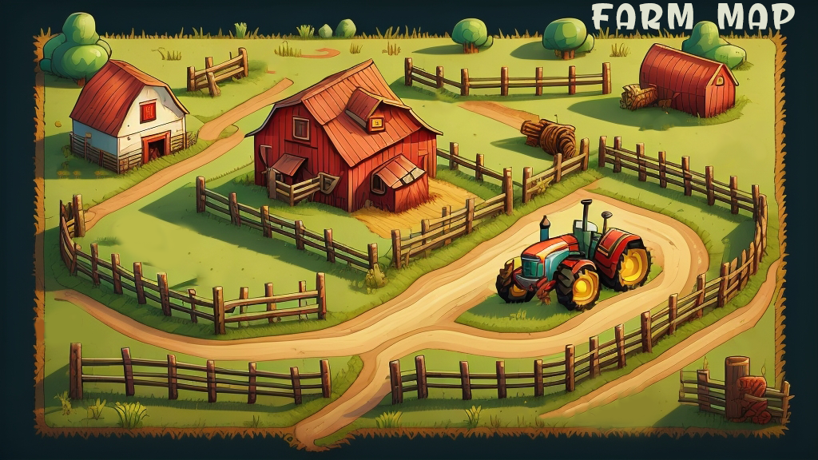






Heo mẹ đang đi vắng. Quái vật heo xuất hiện để ăn thịt các chú heo con. Các bạn hãy giúp những chú heo con đi trốn quái vật nhé!

Slide 16
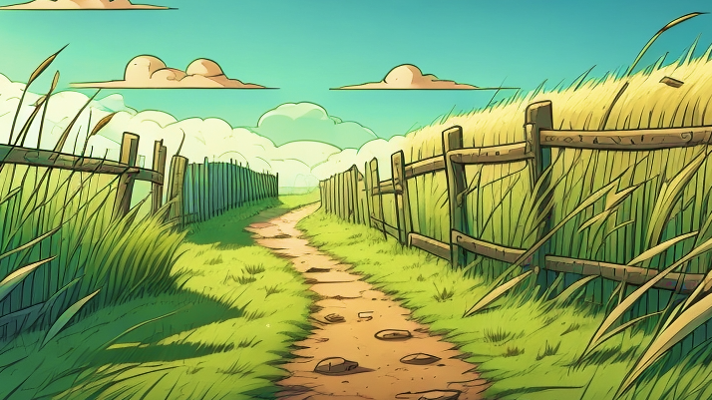


Khi viết hoặc nói về sự vật nào chúng ta có thể dùng biện pháp nhân hoá?
A. Mọi sự vật, hiện tượng đều có thể được sử dụng biện pháp nhân hoá
B. Chỉ nói về loài vật mới dùng được biện pháp nhân hoá
C. Chỉ nói về cây cối mới dùng được biện pháp nhân hoá
Notes:
Click vào mặt trời để quay trở lại

Slide 17
Câu nào dưới đây có sử dụng
biện pháp nhân hoá?
A. Thắng không kiêu, bại không nản.
B. Có công mài sắt, có ngày nên kim.
C. Chị tre chải tóc bờ ao
Đàn mây áo trắng ghé vào soi gương
Notes:
Click vào mặt trời để quay trở lại

Slide 18
Câu nào dưới đây không sử dụng
biện pháp so sánh?
A. Kẻ giúp công người giúp của
B. Ông sảo ông sao/ Ông vào cửa sổ/ Ông ở với tôi
C. Trăng khoe trăng tỏ hơn đèn
Notes:
Click vào mặt trời để quay trở lại

Slide 19
Câu nào đúng khi nói về biện pháp nhân hoá?
A. Nhân hoá là gọi hoặc kể, tả con người bằng những từ ngữ vốn được dùng để gọi hoặc kể, tả các sự vật; làm cho chúng trở nên gần gũi, sinh động hơn.
C. Nhân hoá là gọi hoặc kể, tả con vật, cây cối, đồ vật, hiện tượng tự nhiên,… bằng những từ ngữ vốn được dùng để gọi hoặc kể, tả người; làm cho chúng trở nên gần gũi, sinh động hơn.
B. Nhân hoá là làm cho các sự vật trở nên gần gũi, sinh động hơn bằng cách thêm vào các yếu tố thần kì khi viết.
Notes:
Click vào mặt trời để quay trở lại

Slide 20
Đặt một câu có sử dụng biện pháp nhân hoá.
Notes:
Click vào mặt trời để quay trở lại

Slide 21

DẶN DÒ

